Slide 1


PHÒNG GIÁO DỤC VÀ ĐÀO TẠO QUẬN LONG BIÊN
TRƯỜNG MẦM NON TRÀNG AN
LÜNH VùC PH¸T TRIÓN THÈM Mü
Đề tài: Dạy VĐMH “ The bath song “
TCÂN : Nhìn hình ảnh đọc nốt nhạc, xướng âm giai điệu và đoán tên bài hát
Giáo viên: Đào Thị Thúy Hằng
Nguyễn Thị Phương Ly

Slide 2
I.Mục đích, yêu cầu
1. Kiến thức:
- Trẻ nhớ tên bài hát và biết cách vận động minh họa theo giai điệu bài hát.
- Biết chơi trò chơi
2. Kỹ năng:
- Rèn cho trẻ sự tập chúng chú ý và ghi nhớ.
- Rèn khả năng nghe và năng khiếu âm nhạc cho trẻ.
- Rèn trẻ tự tin, mạnh dạn khi vận động, hát đúng giai điệu và lời hát.
3. Thái độ:
-Trẻ tích cực tham gia vào hoạt động âm nhạc.
II.Chuẩn bị:
*Đồ dùng của cô:
- Bài giảng điện tử, Đàn organ
*Đồ dùng của trẻ:
- Trang phục biểu diễn
- Các dụng cụ âm nhạc: trống, xắc xô. đàn, phách tre…

Slide 3


Cô và trẻ chơi trò chơi “ Đôi bạn thân “

Slide 4

Phần I: Bé tài giỏi
Phần II: Tài năng tỏa sáng
Phần III: Nhìn hình ảnh đọc nốt nhạc, xướng âm giai điệu và đoán tên bài hát.
Giai ®iÖu h¹nh phóc

Slide 5

Phần I: Bé tài giỏi

Slide 6

Hát “The bath song “

Slide 7

Phần II: Tài năng tỏa sáng

Slide 8

Phần 3: Nhìn hình ảnh đọc nốt nhạc, xướng âm giai điệu và đoán tên bài hát

Slide 9


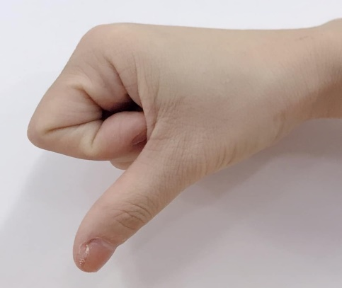

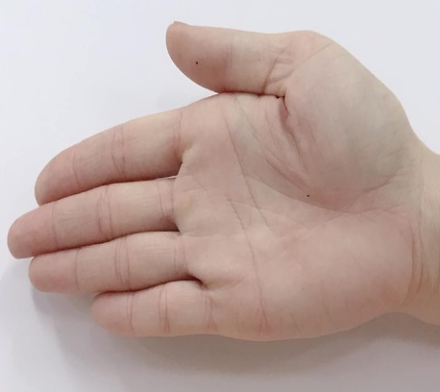
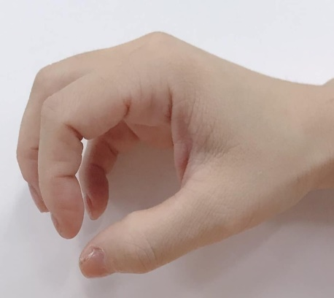
7
8
9
10
4
6
2
5
3
1

Slide 10



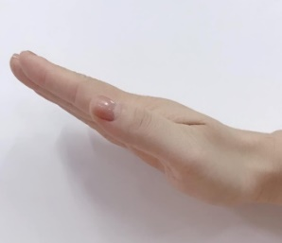
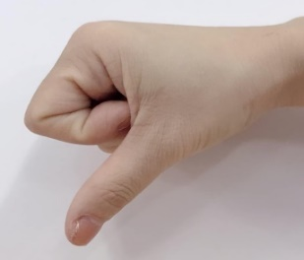



7
8
9
10
4
6
2
5
3
1

Slide 11
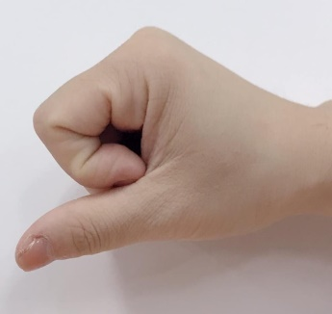
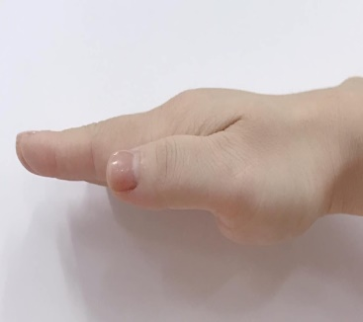






7
8
9
10
4
6
2
5
3
1

Slide 12
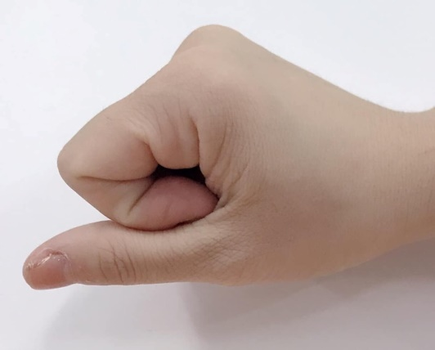





7
8
9
10
4
6
2
5
3
1

Slide 13





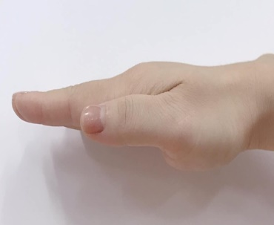


7
8
9
10
4
6
2
5
3
1

